Slide 1
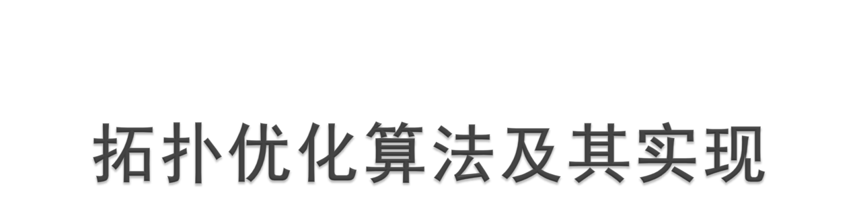

Slide 2
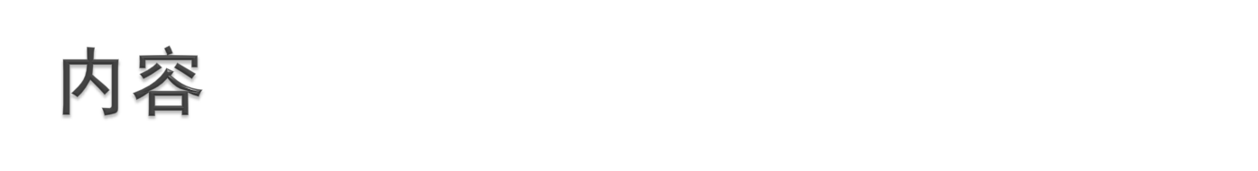
拓扑优化简介
拓扑优化设计流程
算例

Slide 3
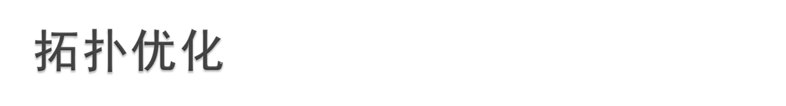

目的：结构轻量化设计
拓扑优化：在给定的设计域 ，约束和载荷条件下，确定结构构件的连接方式，结构内有无空洞、空洞数量及位置等拓扑形式。
优化设计过程：将区域离散成足够多的子区域，对这些子区域进行结构分析，再按某种优化策略和准则从这些子区域中删除某些单元，用保留下来的单元描述结构的最优拓扑。

Slide 4
拓扑优化建模方法
SIMP法(固体各向同性惩罚函数法）
变密度法
Level Set法 (水平集法)
ICM(独立映射法)
ESO(进化法)
……
RAMP

Slide 5
优化求解方法
OC法(优化准则法)
MMA法(移动渐进线法)
SLP(序列线性规划法）
SQP(序列二次规划法)
…………

Slide 6
拓扑优化简介
拓扑优化设计流程
算例

Slide 7
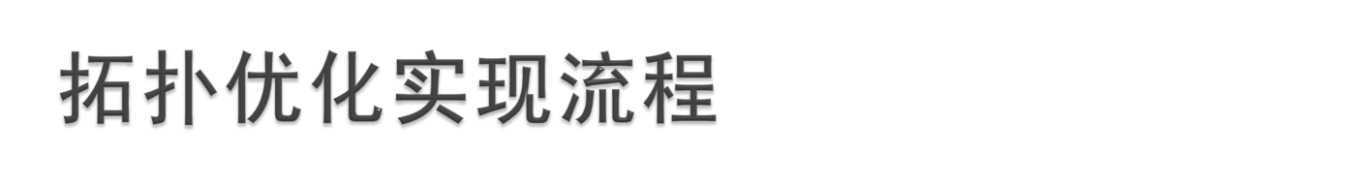
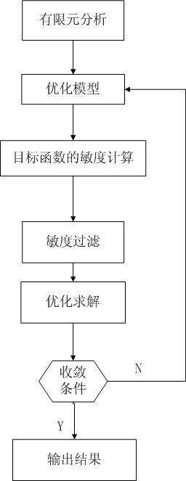
1
2
SIMP法+OC法
基于99行拓扑优化程序代码
top(nelx,nely,volfrac,penal,rmin)
3

Slide 8
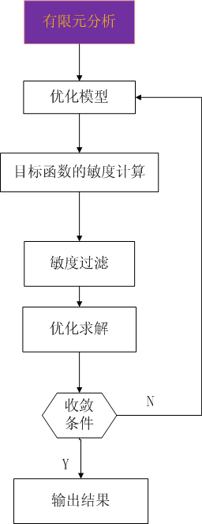
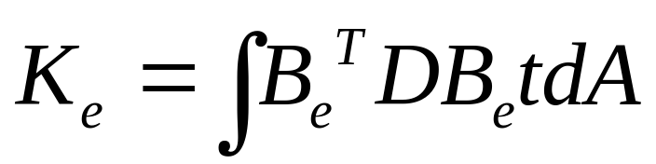
有限元分析
1
4
e
4节点矩形单元
2
3

Slide 9
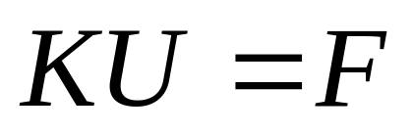
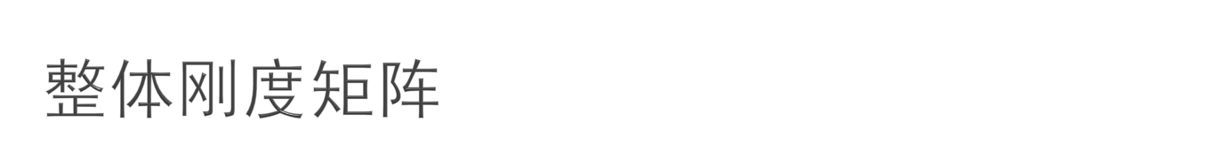
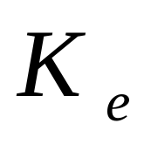
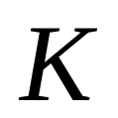
单元刚度矩阵
整体刚度矩阵

Slide 10
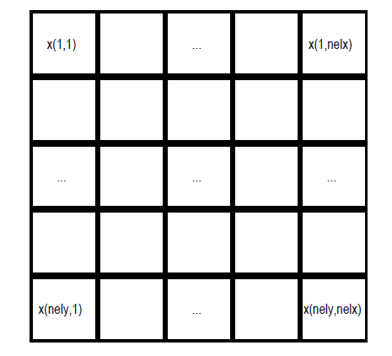
整体节点编排：
划分网格数
(nelx,nely)
nely+2
1
纵向
e
e
nely+1
2(nely+1)

Slide 11
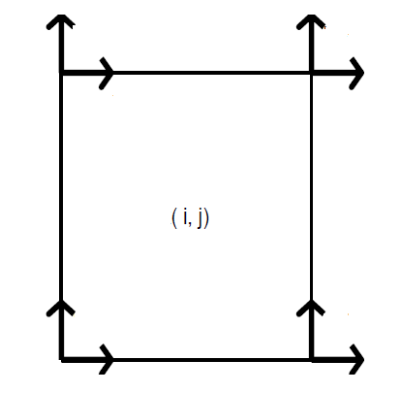
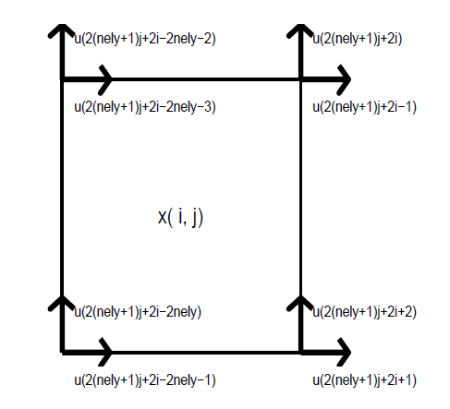
2
8
1
7
(1)
(4)
e
(2)
(3)
4
6
3
5
局部
整体

Slide 12

(有限元基本方程)
U ——各节点位移矩阵
建立优化模型

Slide 13
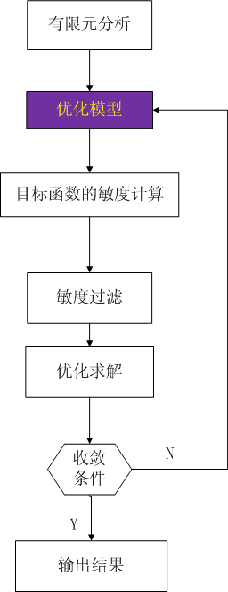
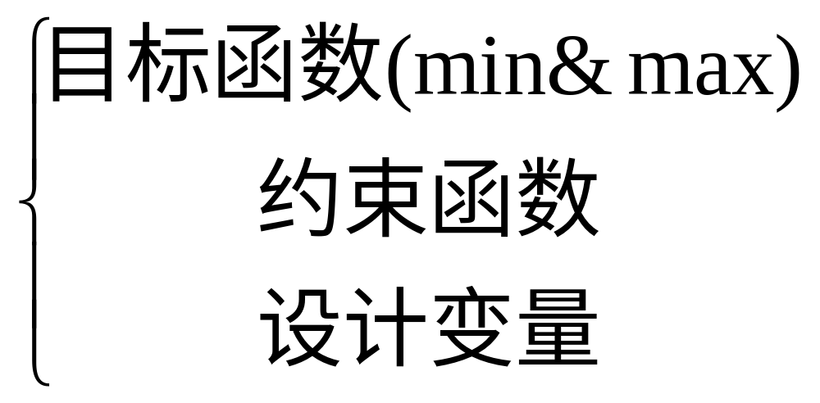

Slide 14
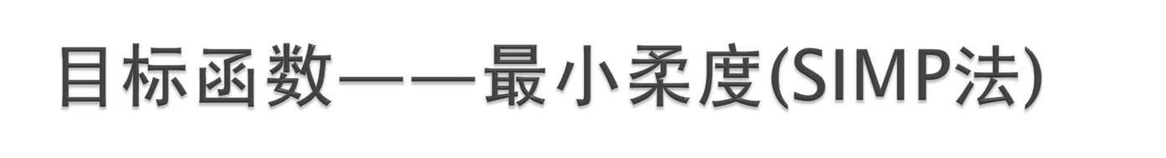
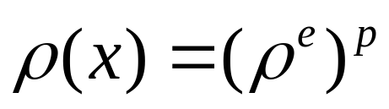
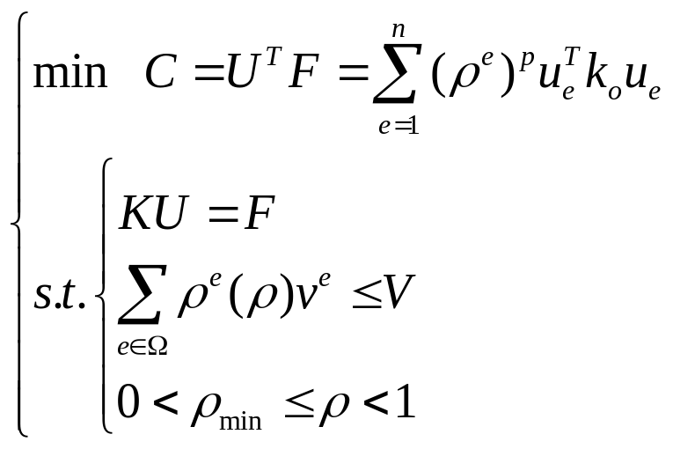

——设计变量

Slide 15
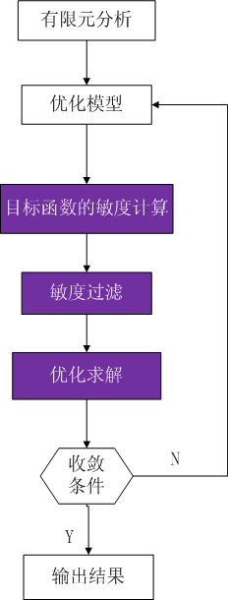
优化求解
OC法优化求解

Slide 16
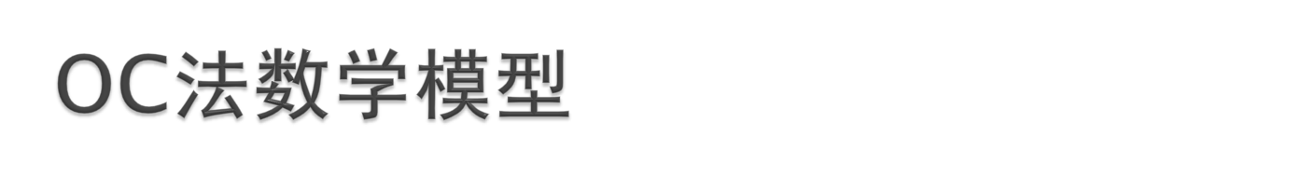
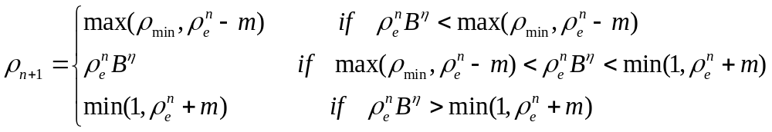

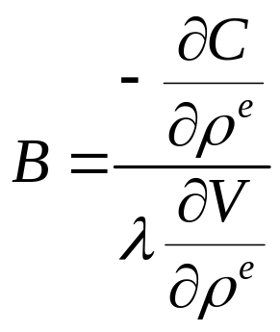
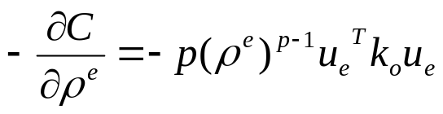
其中，n为迭代次数
为阻尼因子，一般取为1/2
柔度的敏度
单元e的面积
拉格朗日因子

Slide 17
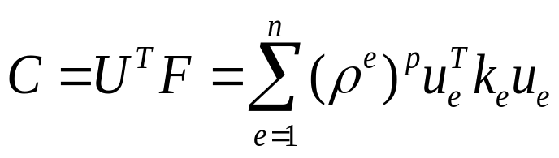
xnew = max(0.001,max(x-move,min(1.,min(x+move,x.*sqrt(-dc./lmid)))))
优化结果：各单元密度组成的矩阵——X
>Imagesc(-x)

Slide 18
拓扑优化简介
OC法拓扑优化设计流程
算例

Slide 19
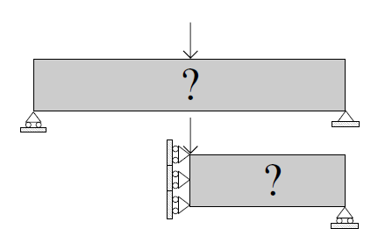

Slide 20
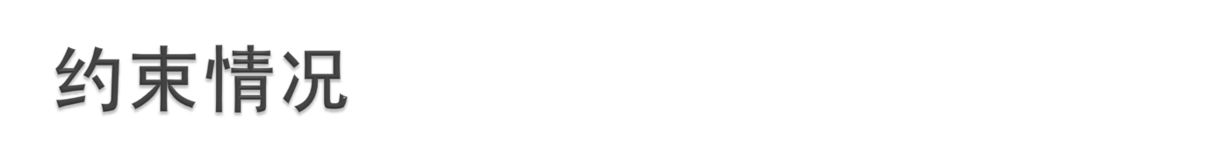
20
左边界各节点受横向约束
右下角节点受纵向约束
60
F(2,1) = -1;
fixeddofs = union([1:2:2*(nely+1)],[2*(nelx+1)*(nely+1)]);
》top(60,20,0.5,3,3)

Slide 21
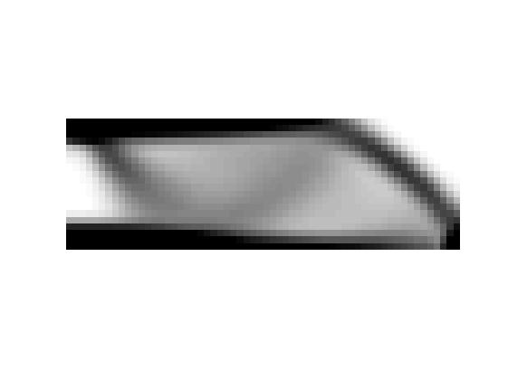


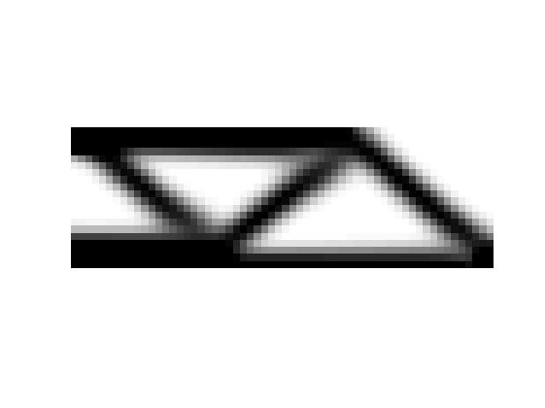
在Matlab中运行程序行
top(60,20,0.5,3,3)
迭代次数：10
15
30
69
>imagesc

Slide 22
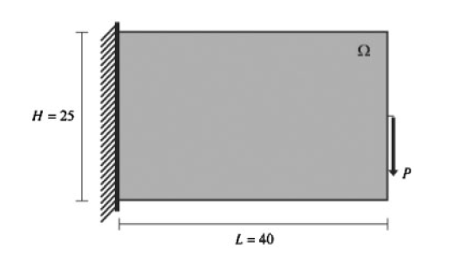

悬臂梁
左端固支
右端中间作用垂直载荷
F(2*nelx*(nely+1)+nely+2,1) = -1
fixeddofs = [1:2*(nely+1)]
>top(80,50,0.5,3,3)

Slide 23
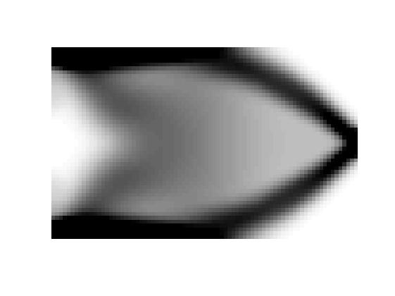
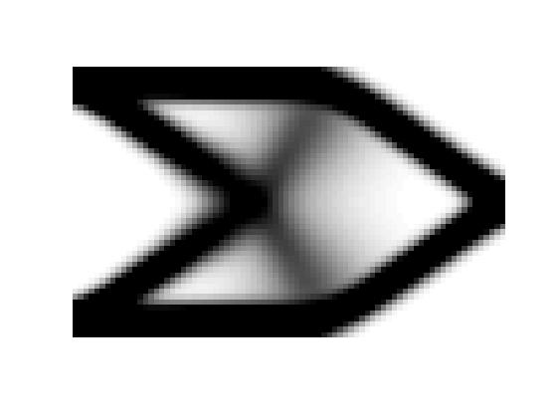
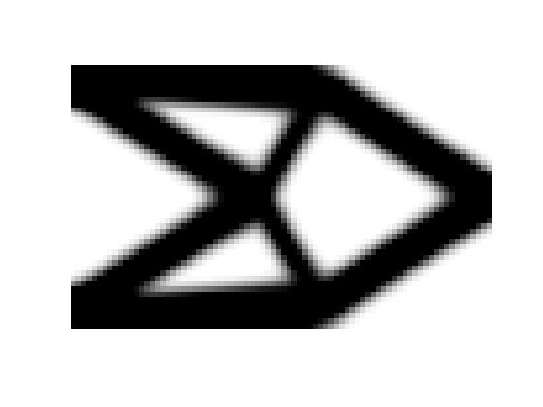
迭代次数：5
10
29

Slide 24
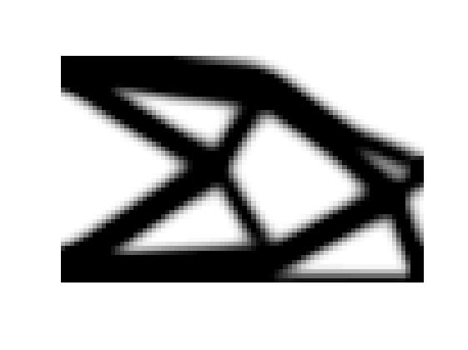
P1
P2

Slide 25
